Slide 1
المحاضـــــــــــــــــــــــــــرة الثالثة
الحركة الكيناتيكية
الفرقة الثانية – هندسة زراعية
العام الجامعي 2020/ 2021م.

Slide 2
تعريف الحركة الكيناتيكية
هي الحركة التي تأخذ في الإعتبار القوة وعوامل أخرى متعلقة بحركة الأجسام مثل الكتلة والوزن وتشمل أيضا قوى القصور الذاتي والتي تنتج من التأثير المجمع لكلا من الكتلة والحركة لأجزاء الآلات. لذا فإن كلا من القوة والحركة تحكمهما قوانين الحركة لنيوتن.

Slide 3
قانون الحركة الأول لنيوتن
ينص القانون على «أي جسم يحتفظ بحالته من ناحية السكون أو الحركة المنتظمة في خط مستقيم إلا إذا أثرت عليه قوة خارجية» ويعرف هذا القانون أيضا بإسم قانون القصور الذاتي Law of Inertia
والقصور الذاتي هو أحد خواص المادة التي توضح أن أي جسم لايمكن أن يتحرك من تلقاء نفسه ولا يمكنه أيضا تغيير الحركة المنقولة إليه إلا إذا أثرت عليه قوة خارجية.

Slide 4
قانون الحركة الثاني لنيوتن
ينص القانون على «معدل التغير في كمية الحركة أو القوة الدافعة Momentum لأي جسم تتناسب طرديا مع القوة المؤثرة عليه وتأخد نفس إتجاه القوةِ».
قانون الحركة الثالث لنيوتن
ينص القانون على «لكل فعل رد فعل مساوي له في المقدار ومضاد له في الإتجاه»

Slide 5
الفرق بين الكتلة والوزن
تعرف الكتلة بأنها كمية المادة التي يحتويها أي جسم ولا تتغير بتغير مكان الجسم من سطح الأرض ويتم قياسها بإستخدام مقاييس المقارنة المباشرة للكتل القياسية مثل الموازين.
أما الوزن فيعرف بأنه كمية الشد التي تبذلها الأرض لجذب جسم ما ، وحيث أن كمية الشد أو قوة الجذب تختلف بإختلاف المسافة التي يبعدها الجسم عن مركز الأرض لذلك فإن الوزن لأي جسم سوف يختلف بإختلاف مكانه على سطح الأراض أي أن الوزن عبارة عن قوة. والعلاقة بين الكتلة والوزن توضحها المعادلة التالية:

Slide 6
القوة الدافعة $Momentum$
تعرف القوة الدافعة بأنها عبارة عن كمية الحركة التي يحنفظ بها اي جسم ويعبر عنها رياضيا كما يلي:
القوة الدافعة الكلية
$$Momentum=Mass×Velocity$$
القوة الدافعة الأولية
$$Initial momentum=m×u$$

Slide 7
القوة الدافعة $Momentum$
القوة الدافعة النهائية
$$Final momentum=m×v$$
التغير في القوة الدافعة
$$Change of momentum=m×v−m×u$$
معدل التغير في القوة الدافعة
$$Rate change of momentum=\frac{m(v−u)}{t}=m×a$$

Slide 8
القوة Force
تعتبر القوة واحدة من أهم العوامل في المجال الهندسي وتعرف بأنها المسبب لإنتاج حركة في الأجسام أو إحداث تثبيط لتلك الحركة. وطبقا لقانون نيوتن الثاني فإن القوة تتناسب تناسبا طرديا مع التغير في كمية الحركة التي يحتفظ بها الجسم والتي يطلق عليها القوة الدافعة. والشكل التالي يوضح أنواعا للقوي التي تؤثر على اي جسم.

Slide 9
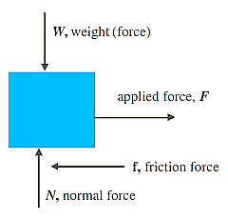
أنواع القوى المؤثرة علي اي جسم
 | حيث:
 | W = الوزن
 | F = القوة المؤثرة
 | f = قوة الإحتكاك
 | N = القوة العمودية

Slide 10
الفرق بين قوة الجاذبية والقوة المطلقة
عندما يتحرك جسم بعجلة مقدارها 9.81 m/s² فإن القوة التي تؤثر عليه يكون مقدارها 9.81 N ، على الجانب الآخر عندما ينجذب جسم كتلته 1 kg نحو مركز الأرض بعجلة مقدارها9.81 m/s² فإن وحدة القوة في هذا الحالة يعبر عنها بما يسمي بالكيلو جرام قوة (kg_{f}) ويطلق على تلك الوحدة للقوة إسم قوة الجاذبية Gravitational of force بينما يطللق على وحدة القوة بالنيوتن إسم القوة المطلقة Absolute of force وبناءا على ذلك فإن كتلة الجسم بالوحدات المطلقة للقوة يساوي عدديا الوزن لنفس الجسم بوحدات الجاذبية للقوة.

Slide 11
عزم القصوة الذاتي للكتلة Mass Moment of Inertia
يعرف عزم القصور الذاتي لأي جسم صلد يتكون من عدة أجزاء فرعية بأنه مجموع حاصل ضرب كتلة كل جزء في مربع المسافة العمودية لكل جزء من خط ثابت ويرمز له بالرمز (I) والشكل التالي يوضح جسم كتلته الكلية m ويتكون من أربعة أجزاء كتلتها هي: (m₁, m₂, m₃, and m₄) والمسافات لتلك الكتل من الخط الثابت هي: (k₁, k₂, k₃, and k₄). وبفرض أن كتلة الجسم الكلية تكون مركزة في نقطة يطلق عليها مركز الكتلة او مركز الثقل والمسافة من مركز الثقل لمحور محدد يرمز لها بالرمز k ويطلق عليها نصف قطر الدوران حول المحور Radius of gyration .

Slide 12
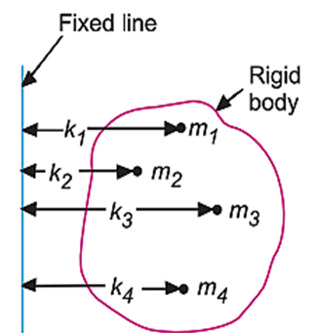
عزم القصوة الذاتي للكتلة Mass Moment of Inertia
وتستخدم المعادلة التالية في حساب عزم القصور الذاتي للجسم بواحدات (kg-m²)
$$mk^{2}=m_{1}{(k_{1})}^{2}+m_{2}{(k_{2})}^{2}+m_{3}{(k_{3})}^{2}+m_{4}{(k_{4})}^{2}$$
$$∴I=mk^{2}$$
وإذا كان عزم القصور الذاتي لجسم حول محور معين بالنسبة لمركز ثقله معلوما ، فإن عزم القصور الذاتي لنفس الجسم حول اي محور آخر موازي للمحور المحدد يمكن الحصول عليه عن طريق استخدام نظرية المحاور المتوازية كما يلي:
$$I_{P}=I_{G}+mh^{2}$$

Slide 13
عزم القصوة الذاتي للمساحةArea Moment of Inertia
يطلق عليه العزم الثاني للمساحة وتستخدم المعادلات التالية في حساب عزم القصور الذاتي للمساحة بواحدات(m⁴) وتختلف قيمته بإختلاف الاشكال الهندسية كما يلي:
في حالة القطاع المستطيل
$$I= \frac{{bd}^{3}}{12}$$
في حالة القطاع الدائري
$$I= \frac{πd^{4}}{64}$$
عزم القصور الذاتي القطبي لعمود دائري مصمت
$$J=\frac{πd^{4}}{32}$$
عزم القصور الذاتي القطبي لعمود دائري مجوف
$$J=\frac{π\left(d_{0}^{4}−d_{i}^{4}\right)}{32}$$

Slide 14
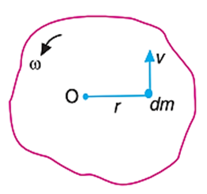
العزم الزاوي لكمية الحركة
الشكل المقابل يوضح جسم كتلته الكلية m ويدور بسرعة زاوية مقدارها ω حول محور ثابتO وحيث أن الجسم يتكون من عدة أجزاء صغيرة ، فإذا تم أخذ جزء من الجسم كتلته(d_{m}) ويبعد مسافة(r) عن مركز الدوران وبفرض أن السرعة الخطية المؤثرة مماسيا عند أي لحظة (v) وأن كمية الحركة تساوي الكتلة في السرعة. فإنه يمكن استنتاج كلا مما يلي:

Slide 15
العزم الزاوي لكمية الحركة
كمية الحركة للكتلة d_{m} حول مركز الدورانO
$$=dm×v=dm×ω×r$$
العزم الزاوي لكمية الحركة للكتلة d_{m} حول مركز الدوران O
$$=dm×r^{2}×ω=I_{m}×ω$$
حيث:I_{m} = عزم القصور الذاتي للكتلة d_{m} حولO
العزم الزاوي لكمية الحركة للجسم حول مركز الدوران O
$$=\int{I_{m}}×ω=I×ω$$
حيث: $\int{I_{m}}$ = عزم القصور الذاتي للجسم حول O.

Slide 16
قاعدة المحافظة على كمية الحركة
تنص قاعدة المحافظة على كمية الحركة على أن "مجموع كمية الحركة لأي نظام يتكون من أجسام متحركة حركة خطية او دورانية في اي اتجاه تظل ثابتة ما لم تؤثر عليها قوة خارجية في نفس الإتجاه لحركتها". ومن أهم تطبيقات تلك القاعدة أنها تستخدم في حالة التصادم بين الأجسام المتحركة. وطبقا لهذه القاعدة إذا تحرك جسمين في نفس الخط المستقيم كتلتهما m₁ and m₂ بسرعتين خطيتين v₁ and v₂ ثم حدث تصادم بينهما وبعده تحرك الجسمين معا بسرعة مقدارها (v) فإن كمية الحركة قبل التصادم تساوي كمية الحركة بعد التصادم.

Slide 17
قاعدة المحافظة على كمية الحركة
بنفس مفهوم قاعدة المحافظة على كمية الحركة إذا دار جسمين حول محوريهما بعزم قصور ذاتي للجسم الأول مقداره (I₁) وبعزم قصور ذاتي للجسم الثاني مقداره (I₂) وفي البداية كان الجسمان منفصلان ثم تم تعشقيهما معا كما في حالة قرصي الضغط والإحتكاك في القوابض الاحتكاكية. ثم وصلا الجسمين لعجلة زاوية مشتركة مقدارها (ω) بعد توقف الإنزلاق بينهما ، فإنه طبقا لقاعدة المحافظة على كمية الحركة يمكن التعبير عن ذلك رياضيا كما يلي:
$$I_{1}ω_{1}±I_{2}ω_{2}=(I_{1}+I_{2})ω$$

Slide 18
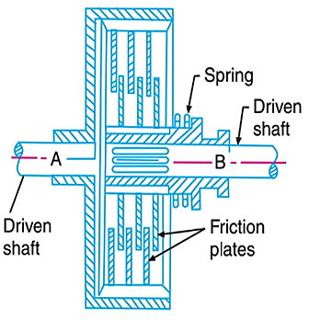
تقدير الطاقة المفقودة خلال تعشيق القوابض الإحتكاكية
الشكل التالي يوضح قابض إحتكاكي متعدد الأقراص يحتوي على عمودين A and B
مشتركين في نفس المحور وتم توصيل القابض بهما حيث:
I_{A} = عزم القصور الذاتي لدوار العمود A.
I_{B} = عزم القصور الذاتي لدوار العمود B.
ω_{A} = السرعة الزاوية قبل التعشيق للعمود A.
ω_{B} = السرعة الزاوية قبل التعشيق للعمود B.
ω = السرعة الزاوية المشتركة بعد التعشيق

Slide 19
خطوات تقدير الطاقة المفقودة خلال تعشيق القوابض
طبقا لقاعدة المحافظة على كمية الحركة
$${∵I}_{A}ω_{A}±I_{B}ω_{B}=\left(I_{A}+I_{B}\right)ω$$
$$\text{ ∴ }\text{ω}\text{=}\frac{{\text{I}}_{\text{A}} \text{.}{\text{ω}}_{\text{A}}\text{+}{\text{I}}_{\text{B}} \text{.}{\text{ω}}_{\text{B}}}{{\text{I}}_{\text{A}}\text{+}{\text{I}}_{\text{B}}}$$
مجموع طاقة الحركة للقابض قبل التعشيق
$${∵E}_{1}=\frac{1}{2}I_{A}{\left(ω_{A}\right)}^{2}+\frac{1}{2}I_{B}{\left(ω_{B}\right)}^{2}$$
$${∴E}_{1}=\frac{I_{A}{\left(ω_{A}\right)}^{2}+I_{B}{\left(ω_{B}\right)}^{2}}{2}$$

Slide 20
خطوات تقدير الطاقة المفقودة خلال تعشيق القوابض
مجموع طاقة الحركة للقابض بعد التعشيق
$${∵E}_{2}=\frac{1}{2}\left(I_{A}+I_{B}\right)ω^{2}=\frac{1}{2}\left(I_{A}+I_{B}\right){\left\{\frac{I_{A}ω_{A}+I_{B}ω_{B}}{I_{A}+I_{B}}\right\}}^{2}$$
$${∴E}_{2}=\frac{I_{A}ω_{A}+I_{B}ω_{B}}{2\left(I_{A}+I_{B}\right)}$$
الفقد في طاقة الحركة للقابض أثناء التعشيق
$$∴E=E_{1}−E_{2}=\frac{I_{A}.I_{B}{\left(ω_{A}−ω_{B}\right)}^{2}}{2\left(I_{A}+I_{B}\right)}$$

Slide 21
تمرين محلول (1)
رافعة أحمال ذات درفيل تستخدم في رفع حمل مقداره 500 kg لمسافة رأسية قدرها 100 m فإذا علمت أن: وزن الدرفيل 250 kg - نصف قطره الفعال 0.5 m - نصف قطر الدوران له حول مركز الثقل 0.35 m وإذا كانت عجلة الحمل المرفوع في البداية 1.5 m/s² حتى الوصول إلى سرعة 10 m/s وبعد ذلك استمرت السرعة ثابتة حتي وصول الحمل الى القمة ثم حدث تبطيئ في العجلة قدره 6 m/s² والمطلوب تقدير الزمن اللازم لوصول الحمل إلى القمة.

Slide 22
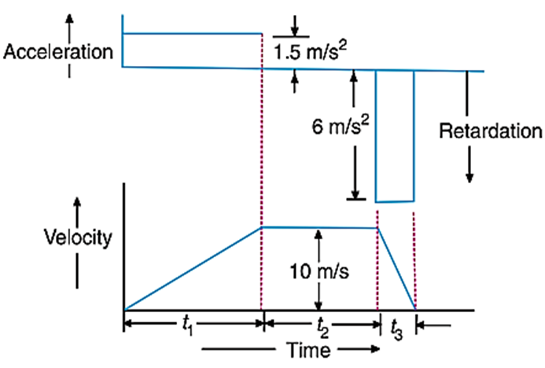
الحـــــــل
المعطيات:
(m_{C} = 500 kg ; s =100 m ; m_{d} = 250 kg ; r = 0.5 m ; k = 0.35)
رسم العلاقة بين السرعة والعجلة مع الزمن بمقياس رسم مناسب

Slide 23
الحـــــــل
حساب الزمن الكلي لوصول الحمل إلى القمة.
$$t= t_{1}+t_{2}+t_{3}$$
من الشكل السابق
t₁ = الزمن من السرعة u₁ إلى السرعة v₁ وعند العجلة a₁
t₂ = الزمن عند السرعة الثابتة حتى يكون الحمل قريبا القمة
t₃ = الزمن من السرعة u₃ إلى السرعة v3 وعند العجلة a₃

Slide 24
الحـــــــل
حساب الزمن t₁ والمسافة s₁
$$∵v_{1}= u_{1}+a_{1}t_{1}$$
$$∴10= 0+1.5×t_{1}$$
$$∴t_{1}= 6.67 s$$
$$∵s_{1}= \frac{{v_{1}+u}_{1}}{2}×t_{1}$$
$$∴s_{1}=33.35 m$$

Slide 25
الحـــــــل
حساب الزمن t₃ والمسافة s₃
$$∵v_{3}= u_{3}+a_{3}t_{3}$$
$$∴0= 10+6×t_{3}$$
$$∴t_{3}= 1.67 s$$
$$∵s_{3}= \frac{{v_{3}+u}_{3}}{2}×t_{3}$$
$$∴s_{3}=8.35 m$$

Slide 26
الحـــــــل
حساب الزمن t₂ والمسافة s₂
$$∵s_{2}= s−s_{1}−s_{3}$$
$$∴s_{2}= 100−33.35−8.35=58.3 m$$
$$∵v_{2}= s_{2}/t_{2}$$
$$∴10= \left(58.3\right)/t_{2}$$
$$∴t_{2}= 1.67 s$$
الزمن الكلي
$$t= 6.67+5.83+1.67=14.17 s$$

Slide 27
تمرين محلول (2)
آلة تدار بواسطة محرك كهربي عن طريق قابض الذي ينقل عزما مقداره 150 N-m ويحدث به إنزلاق أثناء التعشيق. فإذا علمت أن: دوار المحرك كتلته 60 kg ونصف قطر الدوران له حول مركز الثقل 140 mm - كتلة القصور الذاتي للآلة عند العمود القائد 20 kg ونصف قطر الدوران لها حول مركز الثقل80 mm وإذا دار المحرك بسرعة 750 r.p.m. وكانت الآلة في حالة توقف فإحسب السرعة بعد التعشيق للقابض وزمن التعشيق ثم قدر طاقة الحركة المفقودة خلال التشغيل.

Slide 28
الحـــــــل
المعطيات:
T = 150 N-m ; m₁ = 60 kg ; k₁ = 140 mm = 0.14 m ;
m₂ = 20 kg ; k₂ = 80 mm = 0.08 m ; N₁ = 750 r.p.m.
or ω₁ = 2 π × 750/60 = 78.55 rad/s ; N₂ = 0 or ω₂ = 0)
عزم القصور الذاتي لدوار المحرك
$${∵I}_{1}=m_{1} {\left(k_{1}\right)}^{2}$$
$${∴I}_{1}=60× {\left(0.14\right)}^{2}=1.176 \text{kg}\text{−}{\text{m}}^{\text{2}}$$

Slide 29
الحـــــــل
عزم القصور الذاتي لملحقات الآلة
$${∵I}_{2}=m_{2} {\left(k_{2}\right)}^{2}$$
$${∴I}_{1}=20× {\left(0.08\right)}^{2}=0.128 \text{kg}\text{−}{\text{m}}^{\text{2}}$$
من المعلوم هندسيا أن عزم الدفع Impulsive torque يساوي التغير في العزم الزاوي للأجسام ويعبر عن ذلك رياضيا كما يلي:
$$∴T.t=I_{1} \left(ω_{1}−ω\right)$$
$$∴T.t=I_{2} \left(ω_{2}−ω\right)$$

Slide 30
الحـــــــل
تقدير سرعة وزمن التعشيق
$$∵t=\frac{I_{1} \left(ω_{1}−ω\right)}{T}$$
$$∴t=\frac{1.176×\left(78.55−ω\right)}{150} …(i)$$
$$∵t=\frac{I_{2} \left(ω−ω_{2}\right)}{T}$$
$$∴t=\frac{0.128×ω}{150} …(ii)$$

Slide 31
الحـــــــل
بمساواة المعادلتين (i) and (ii) عندما ω² = 0 نحصل على سرعة التعشييق
$$∴ω=70.6 rad/s$$
بالتعويض بقيمة ω في المعادلة (ii) نحصل على زمن التعشيق
$$∴t=0.06 s$$
طاقة الحركة المفقودة أثناء التشغيل
$$∵E=\frac{I_{1}.I_{2}{\left(ω_{1}−ω_{2}\right)}^{2}}{2\left(I_{1}+I_{2}\right)}$$
$$∴E=\frac{1.176×0.128{\left(78.55−0\right)}^{2}}{2×\left(1.176+0.128\right)} (W\text{here} {\text{ω}}_{\text{2}}\text{= }\text{0}\text{)}$$
$$\text{∴ }\text{E}\text{=}\text{356 }\text{N}\text{−}\text{m}$$

